Slide 1
MACROECONOMIA
Profesor: Santiago Roca, PhD
Sesión 2: La Oferta Agregada
Notes:
ESAN // Profesor: Santiago Roca

Slide 2
Índice
La oferta agregada
La economía de la oferta
Macroeconomía - ESAN

Slide 3
La oferta agregada
Notes:
ESAN // Profesor: Santiago Roca

Slide 4
Índice
Definición
Caso clásico
Caso keynesiano
El caso general: horizontal y vertical
Macroeconomía - ESAN

Slide 5
La oferta agregada
Definición
Describe la cantidad de producción que están dispuestas a ofrecer las empresas a cada nivel de precios. A corto plazo la curva es horizontal (OA keynesiana) y a largo plazo vertical (OA clásica).
Macroeconomía - ESAN

Slide 6
La oferta agregada
(caso clásico o vertical)
Esta curva se basa en el supuesto que el mercado de trabajo se encuentra en pleno empleo, por lo que un aumento de la demanda agregada de toda la economía genera la elevación de los precios y los salarios.
Macroeconomía - ESAN

Slide 7
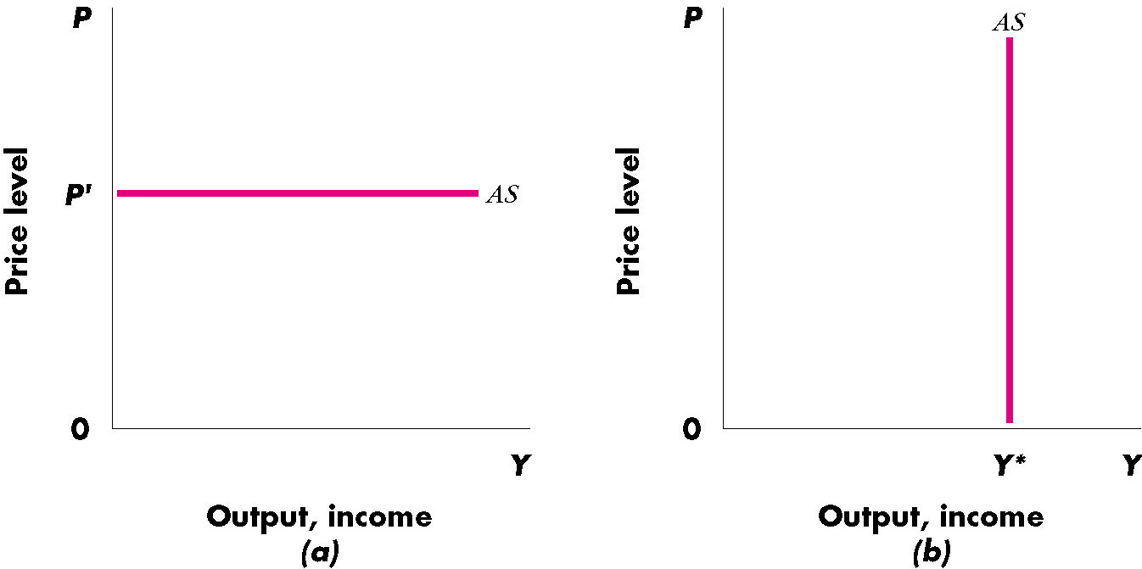
La oferta agregada
C
L
Á
S
I
C
O
KEYNESIANO
Macroeconomía - ESAN

Slide 8
La oferta agregada
(caso clásico o vertical)
El nivel de producción correspondiente al pleno empleo de la PEA se denomina PBI potencial o Y*, el que crece a través del tiempo a medida que la economía acumula recursos y mejora su tecnología.
Macroeconomía - ESAN

Slide 9
La oferta agregada
(caso keynesiano u horizontal)
Esta curva se basa en el supuesto que el mercado de trabajo se encuentra por debajo del pleno empleo, por lo que un aumento de la demanda agregada no hará variar los costos medios de producción.
Macroeconomía - ESAN

Slide 10
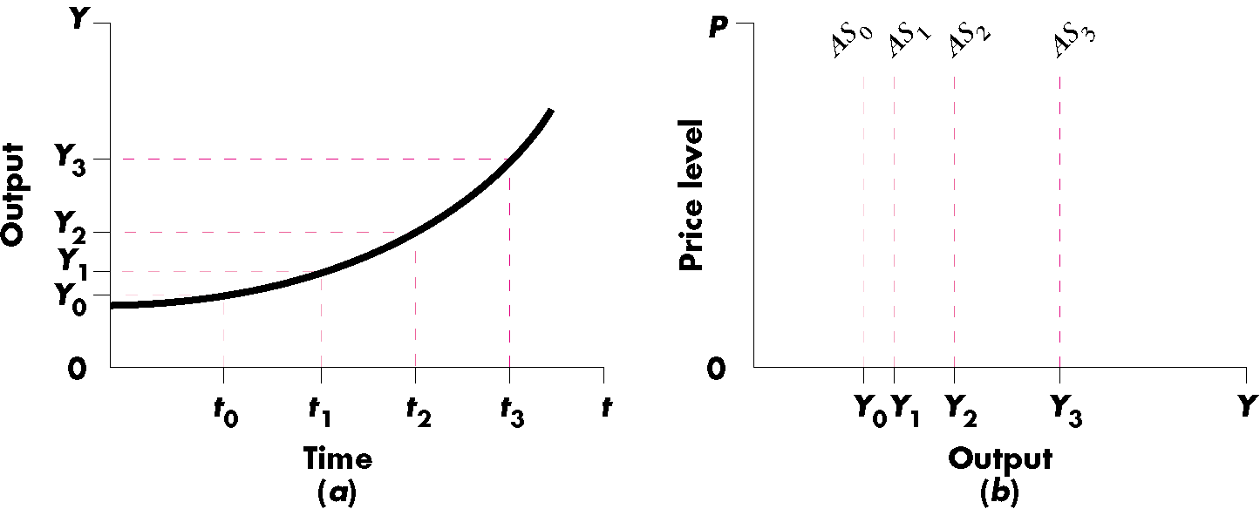
La oferta agregada
Macroeconomía - ESAN

Slide 11
La oferta agregada
(caso keynesiano u horizontal)
Lo que se observa en este caso es una “rigidez de precios en el corto plazo”, por lo cual las empresas son reacias a alterar los precios (y los trabajadores sus salarios) cuando aumenta o se reduce la demanda.
Macroeconomía - ESAN

Slide 12
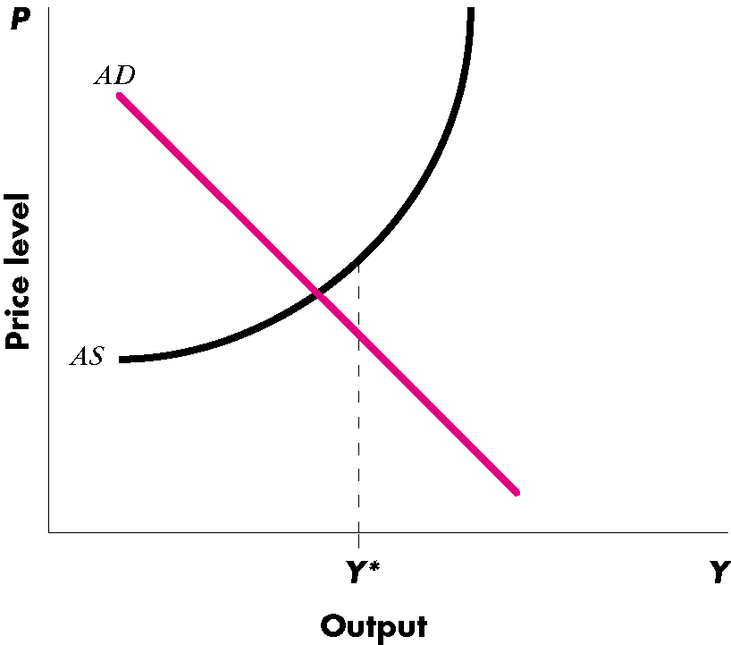
La oferta agregada
El caso general
Zona clásica ΔP
Zona
Intermedia ΔP ΔY
Macroeconomía - ESAN
Zona
Keynesiana ΔY

Slide 13
La economía de la oferta
Notes:
ESAN // Profesor: Santiago Roca

Slide 14
La economía de la oferta
Una reducción de t, aumenta la demanda agregada, porque se eleva el ingreso disponible, y la oferta agregada, porque aumenta los incentivos al trabajo.
Macroeconomía - ESAN

Slide 15
La economía de la oferta
Sin embargo, el desplazamiento de la DA es proporcionalmente mayor al de la OA, por lo que se espera una elevación de precios.
Otros factores de política de oferta son más importantes como el desarrollo tecnológico, eficiencia del sistema legal, administrativo, etc.
Macroeconomía - ESAN

Slide 16
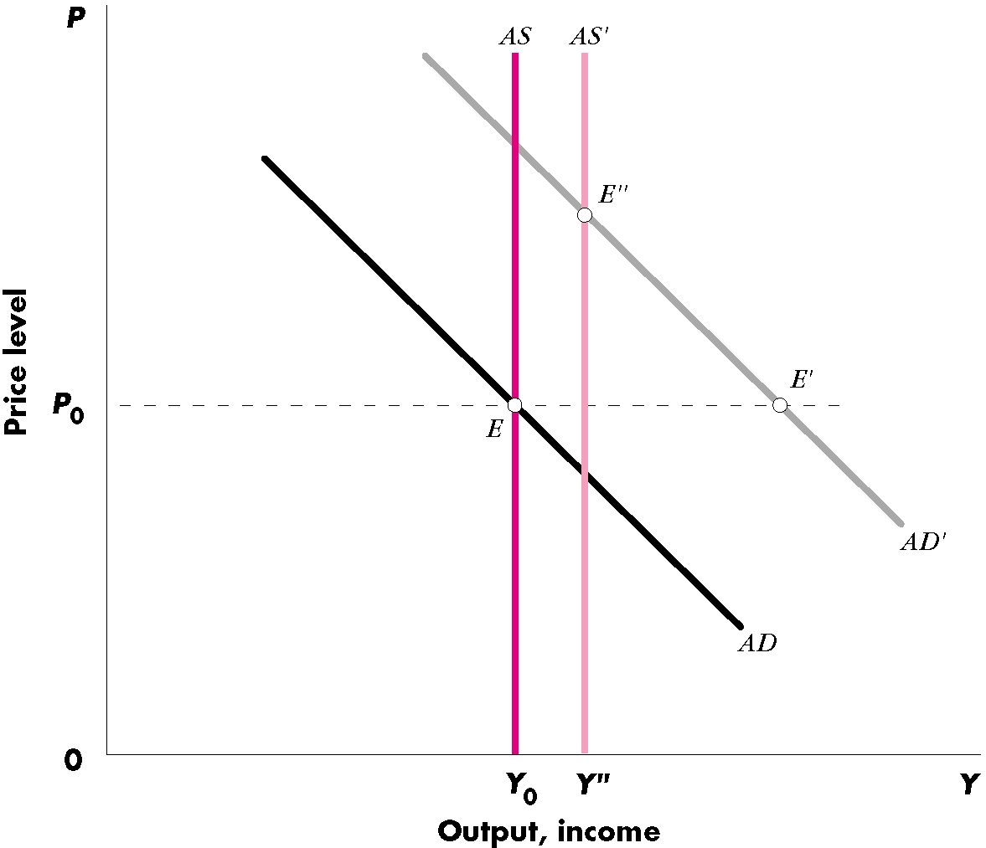
Impacto ⇓t
Macroeconomía - ESAN

